Slide 1
Bestandsanalyse for Brønnøy kommune
Statistikk fra 2015 - 2023

Slide 2
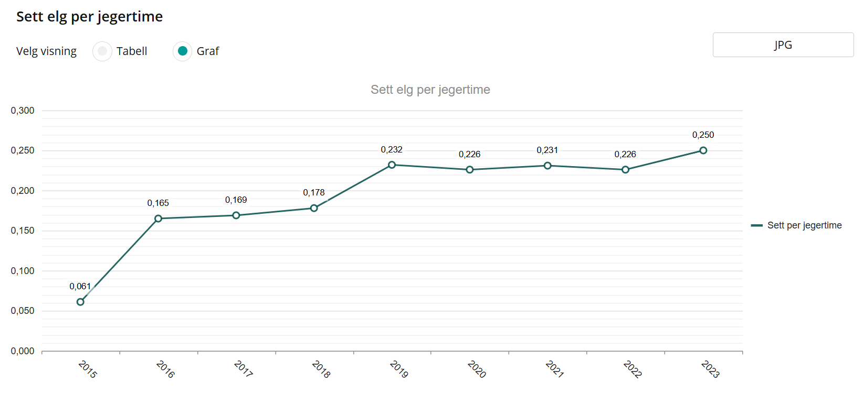
Sett elg pr. jegertime

Slide 3
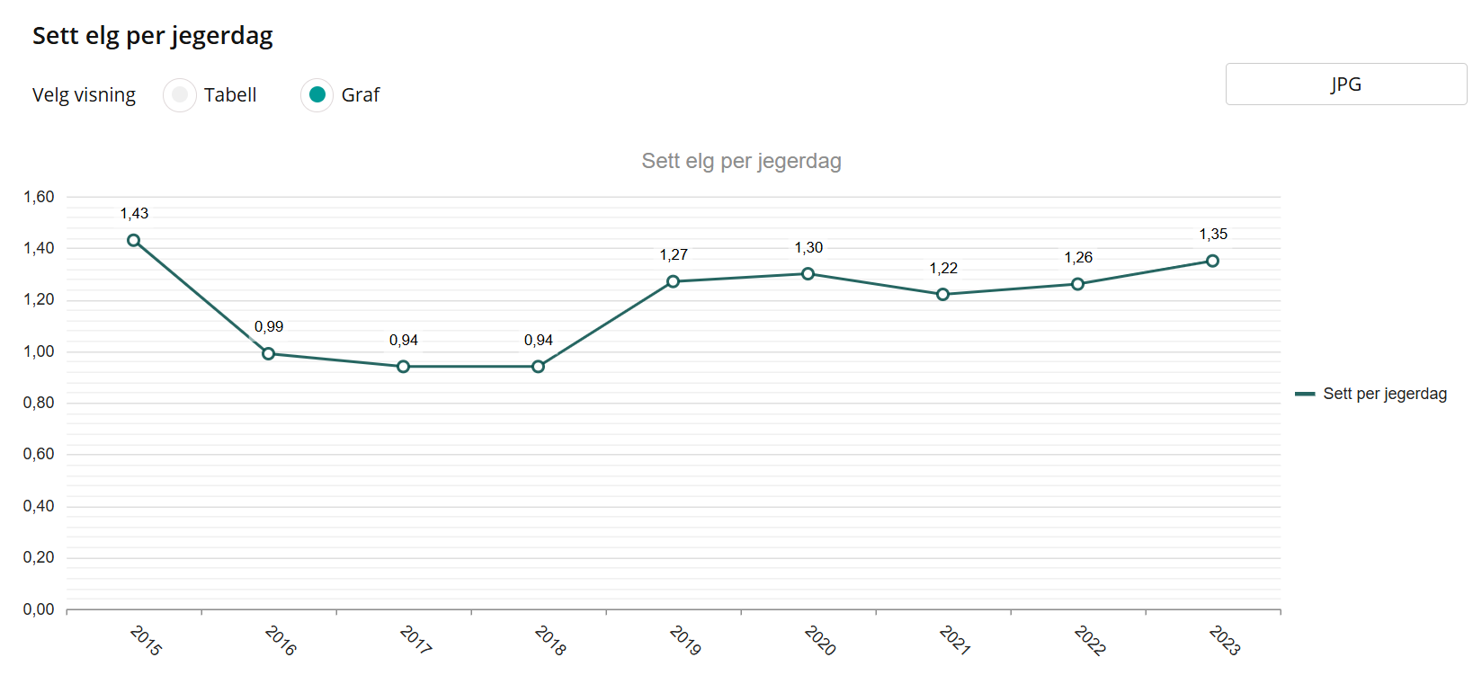
Sett elg pr. jegerdag

Slide 4
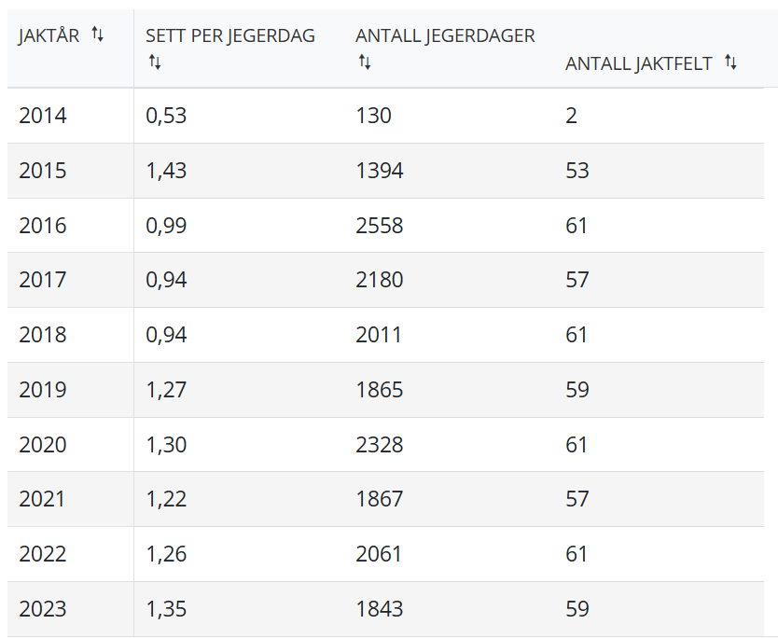
Antall jegerdager og antall jaktfelt

Slide 5
Sett elg pr. jegertime, sett pr. jegerdag
Antall sett elg pr. jegertime har gradvis økt fra 2015-2023
Antall sett elg pr. jegerdag gikk noe ned fra 2016 – 2018 (ca. 0,96) før det igjen tok seg opp til rundt 1,3 elg pr. jegerdag fra 2019-2023
Det har i snitt blitt jaktet 2090 jegerdager pr. år fra 2015

Slide 6
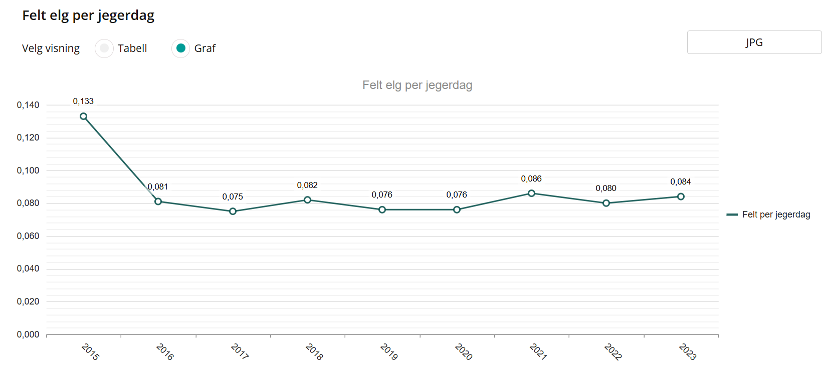
Skutt elg pr. jegerdag

Slide 7
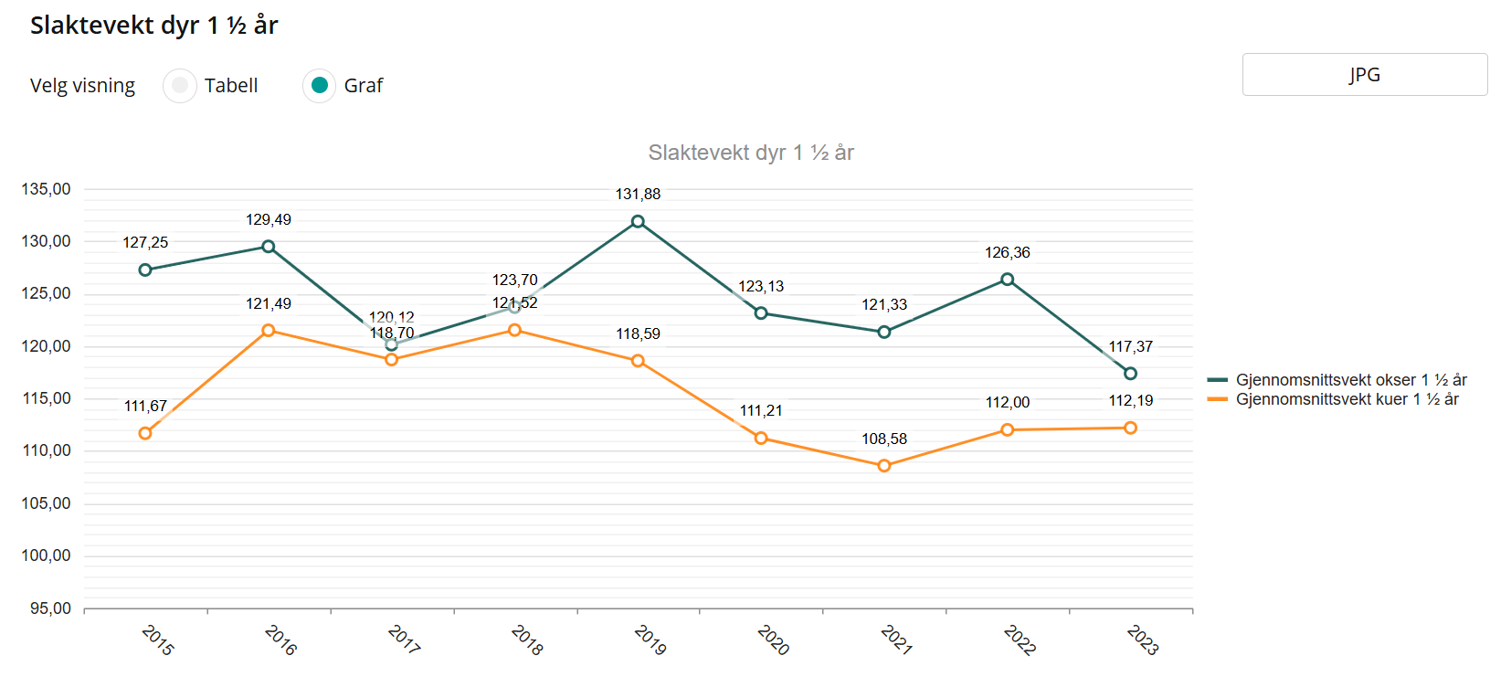
Slaktevekt ungdyr

Slide 8
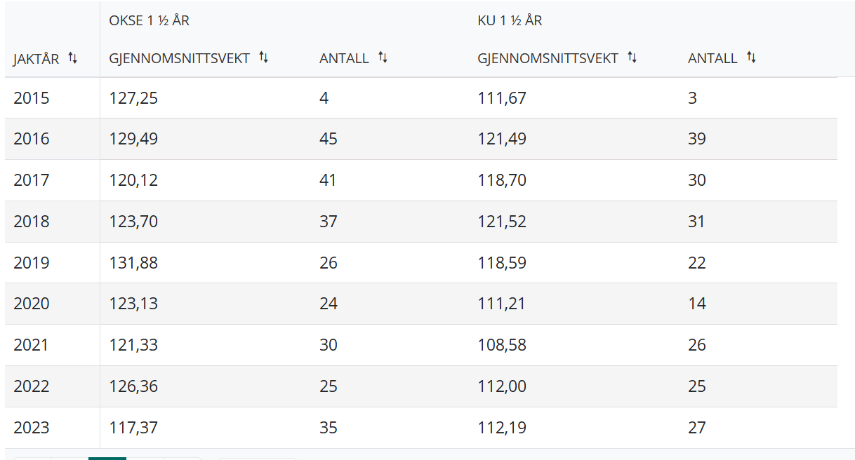
Slaktevekt ungdyr (1,5 år)

Slide 9
Slaktevekt ungdyr (1,5 år)
Slaktevektene for ungdyr i Brønnøy kommune er relativt lave med en snittvekt på 124,5 kg for piggokser og 115 kg for kviger.
Fra 2019 – 2023 ser vi en tydelig nedgang i slaktevektene for begge kjønn.

Slide 10
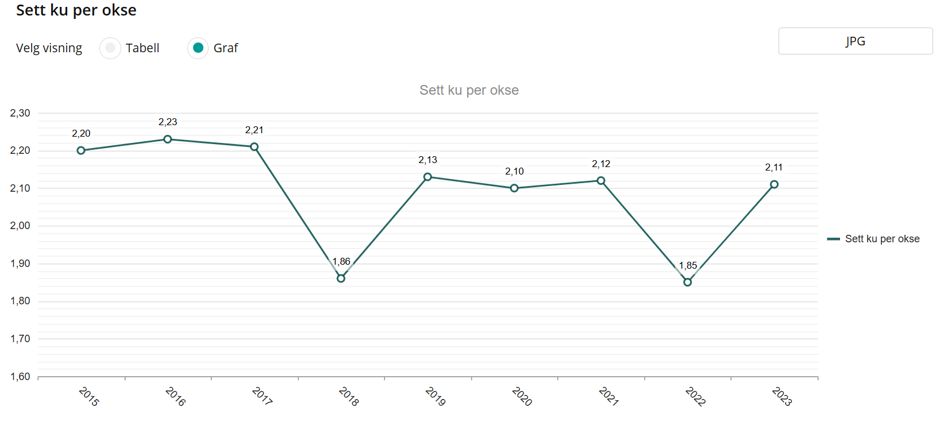
Sett ku pr. okse

Slide 11
Sett ku pr. okse
Det er i snitt sett 2.09 ku pr. okse fra 2015 – 2023
Med unntak av 2018 (1.86) og 2022 (1.85) er det sett over 2,1 ku pr. okse.
Det er litt lite okser i forhold til kyr, fylkeskommunen ønsker ett forhold på 1,5 ku pr. okse

Slide 12
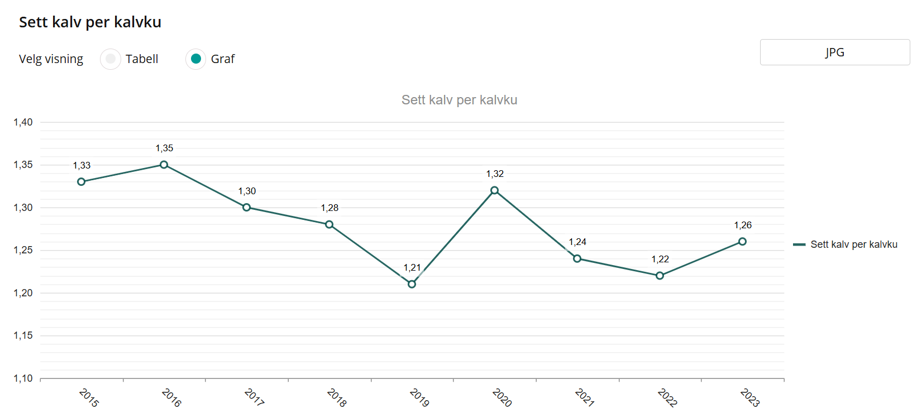
Kalv pr. kalvku (tvillingrate)

Slide 13
Sett kalv pr. kalvku (Tvillingrate)
Tvillingraten, altså hvor mange av de produktive kyrne som får tvillingkalver er er ganske stabil, men det er en nedadgående trend.
I 2015 ble det observert 1,33 kalver pr. ku, mens det i 2023 ble observert 1,26 kalver pr. kalvku.

Slide 14
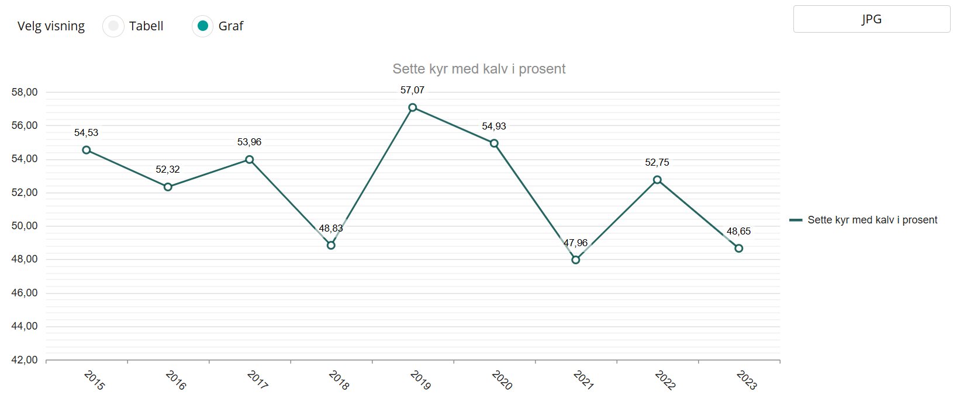
Sett kyr med kalv i prosent

Slide 15
Sett ku med kalv i prosent
Antall sett ku med kalv i prosent varierer ganske mye mellom årene
Dette har ofte en sammenheng med klima og klimatiske endringer mellom år.
Det er ingen drastisk nedgang i antall sett ku med kalv i prosent, men trendlinjen er nedadgående

Slide 16
Oppsummering
Sett elg pr. jegertime har økt fra 0.165 i 2016 til 0.250 i 2023
Sett elg pr. jegerdag har holdt seg noenlunde stabil i perioden, men det har fra 2018 – 2023 vært en økning i antall observasjoner
Felt elg pr. jegerdag har med unntak av 2015 hvor det ble skutt 0.13 elg pr.jegerdag holdt seg stabilt på rundt 0,08 elg pr. jegerdag.
Alt i alt virker det som at antall dyr i bestanden har holdt seg stabilt fra 2015 – 2023. Observasjoner fra sett elg pr. jegertime kan tyde på en svak økning i antall dyr.

Slide 17
Oppsummering
Slaktevektene for ungdyr i Brønnøy kommune er relativt lave med en snittvekt på 124,5 kg for piggokser og 115 kg for kviger.
Til sammenligning er snittvekten på ungdyr i Steigen kommune for samme periode 144 kg på piggokser og 139 kg på kviger
Dette kan indikere at beiteforholdene på i Brønnøy ikke er optimale. Ungdyrene vil alltid være de som sliter mest dersom det blir stor konkurranse om beiteressursene.
Andre årsaker til lave slaktevekter på ungdyr kan være mangel på store og gode avlsokser som fører til at kyrne står over første brunst.

Slide 18
Oppsummering
Det er i snitt sett 2.09 ku pr. okse fra 2015-2023. Trenden er at det observeres mer okser, noe som er positivt.
I sum er det litt færre okser enn hva som er ønskelig, størrelsen på de oksene man har i bestanden er avgjørende for å sikre at kyrne tar til seg kalv tidlig i brunsten.
Ku/okse-forholdet bør ligge en plass mellom 1,5 og 1,8 ku pr. okse.

Slide 19
Oppsummering
Tvillingraten har en svakt nedadgående trend.
For at en ku skal kunne føde tvillingkalver må den være 4-5 år eller eldre, det kreves også godt beite slik at kua har nok energi til å bære fram tvillinger.
Når tvillingraten er synkende kan det tyde på at man enten har skutt for hardt ned på de voksne kyrne (5+ år) eller at beitegrunnlaget er for dårlig
Antall sette kyr med kalv i prosent har også en negativ trendlinje. Det observeres litt færre kyr med kalv nå enn tidligere.

Slide 20
Til slutt
Antall dyr i elgstammen har holdt seg ganske stabil fra 2015-2023
Statistikken viser at kondisjonen til elgen ikke er optimal med lave slaktevekter på ungdyrene og færre kalvefødsler
Tiltak: Økning i avskytningen til dere ser økte slaktevekter og økt antall kalver.
NB: Dette må skje gradvis, og utviklingen må følges fra år til år.

